Slide 1

Välkomna på föräldramöte
Engelholmsgymnasterna
HT 2025
Möte med föräldrar i Pojkar 2018-2020

Slide 2
INLEDNING
Vilka är vi huvudledare?
  Carina och Meja
  Kort presentation av oss
Träningstider
  onsdagar 17:00-18:00 A hallen ingång huvudentré
  Carina Meja Casper Anna Ebba Elise Ralf Linn Sofie Lize
  söndagar 17:30-18:30 Grophallen ingång baksidan av grophallen
  Carina Meja Anton Lily Elise Ebba Linn Sofie Lize
Notes:
Presentera er som huvudledare och berätta om er själva lite kort och även lite om er gymnastikbakgrund

Slide 3
Ansvariga ledare för gruppen
Huvudledare: Carina och Meja
Ansvarig för redskap: Carina
Ansvarig för fristående: Meja (och Elise)
Övriga ledare i gruppen: Casper Anton Anna Elise Ebba Lily Sofie Linn Lize Ralf

Slide 4
NÄRVARO
Sportadmin
  Ladda hem appen - träningstider, kallelser och utskick sker via sportadmin
  Viktigt att inför varje träning klicka i om ni kommer eller ej för god planering
Tävlingar
  Svara på kallelsen för att anmäla dig
  Betala fakturan för att bekräfta er anmälan (ingen faktura för våra egna tävlingar)
  Tänk på att det innebär ett stort jobb och god planeringen för ledare inför varje tävling och varje gymnast är viktig och är varandras trygghet - Anmäl er i tid och endast om ni har för avsikt att vara med
Sjukdom
  Vad gäller om man är sjuk?
Notes:
Regionlag betalar enbart startavgiten á 100:- per gymnast per tävling
Rikslag betalar startavgift samt faktiskt kostnad för resa, kost och boende
Berätta hur ni vill att man ska meddela om man inte kommer = Appen
Om man är borta en längre tid pga skada eller resa behöver ni ledare veta detta
Om man ändå ska vara med på träningen är det viktigt att man har en träningsplan så man inte stör övriga gymnaster med att “hänga” på träning utan gör det man ska enligt plan.

Slide 5
TÄVLINGAR & DATUM
Save the Date
Region nian 26-28/9 Ansvarsområde Café
26/11 Föreningstävling/Uppvisning
Tävlingar HT 2025
  Vi är en grupp med lekande lärande träning. Vi kommer inte medverka i några tävlingar förrän alla gymnasterna har åldern inne för att tävla. Dvs höstterminen 2026 som tidigast. Undantag vår föreningsuppvisning

Slide 6
KLÄDER
Föreningskollektion
    www.jovo.se/gke
    Provkollektion hänger på kansliet
    Leverans gratis till Kansliet
Prima Salto
    Träningsdräkter, Tävlingsdräkter, etc – beställs direkt på nätet, levereras hem till er
Tävlingsdräkt
    När tiden kommer börjar vi med att låna tävlingskläder.

Slide 7
Planering Hösttermin 2025
För tävlande grupper
Grunder
Tävlingsträning
Snurr
Vår grupp
LÄRANDE TRÄNING OCH LEK

Slide 8
Kommunikation
Facebook – kommer en länk per mejl
Hemsidan - Här kan ni läsa mycket info och vi kommer samla dokument och kontaktuppgifter även där
Kontaktuppgifter Huvudledare:
Namn: Carina Henrysson 0708318779 carinahsson@hotmail.com
Namn: Meja Kurdve 0733587458

Slide 9
Övrigt
Vid varje träning vill vi att gymnasterna:
Kommer i tid
Äter innan träning + har vattenflaska med
Uppsatt hår & inga smycken
I åtsittande träningskläder
Kommer motiverad och med en positiv inställning
100% fokus på gymnastiken under träningar och tävlingar
Vi respekterar varandra och hejar på varandra
Vi lyssnar på våra tränare

Slide 10
Styrelse & Verksamhetsansvariga
Vi är en ideell förening där alla behövs
Tävlingsarrangemang
  Café
Vill ni vara en del av någon kommitte?
Vi letar alltid efter sponsorer

Slide 11
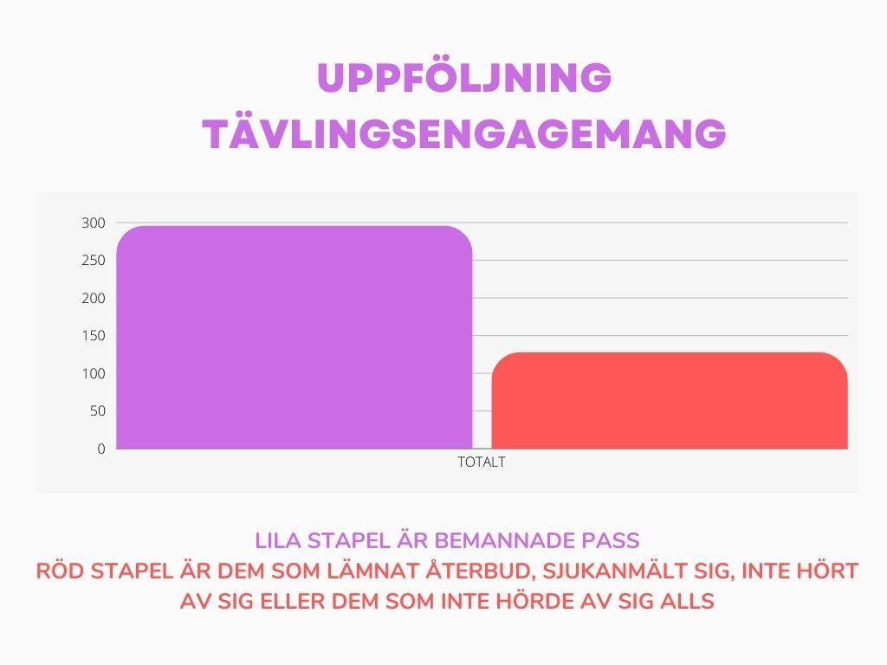
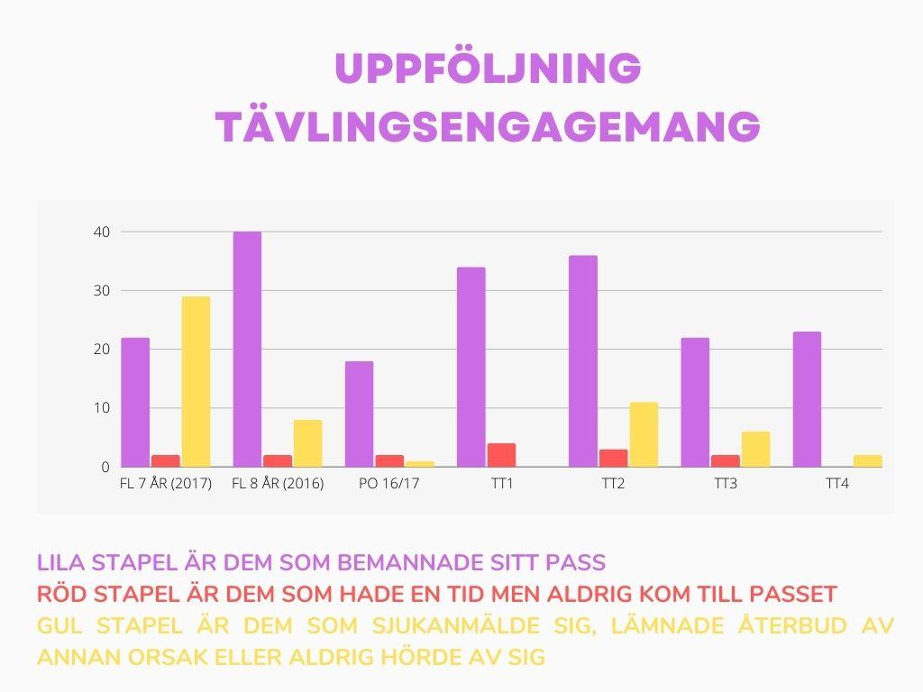
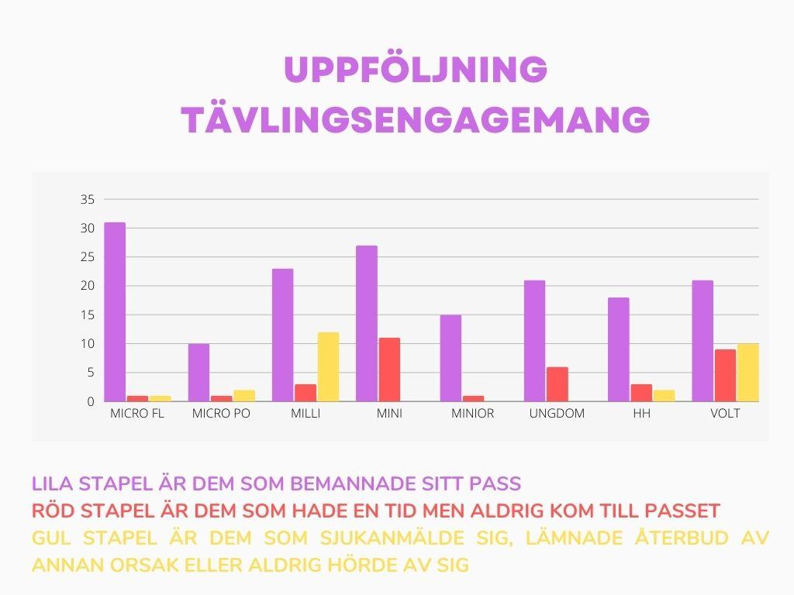
Styrelse & Verksamhetsansvariga

Slide 12
Övrig info och TACK!
STORT TACK FÖR ATT NI VILL VARA EN DEL AV
ENGELHOLMSGYMNASTERNA!
💜

